Slide 1

PART 1
学习成果
目录
PART 2
模型介绍

Slide 2
PART 1
softmax分类
特征工程
数据预处理：独热编码，归一化
决策树
优化器：momentum、RMSprop、Adam
K-means
正向传播和反向传播
l2正则化
爬虫
评估模型
混淆矩阵
正则表达式
线性回归
数据结构
最小二乘
链表栈队列ADT
梯度下降
快排 归并 基数 计数等排序算法
评估模型
KNN算法

Slide 3
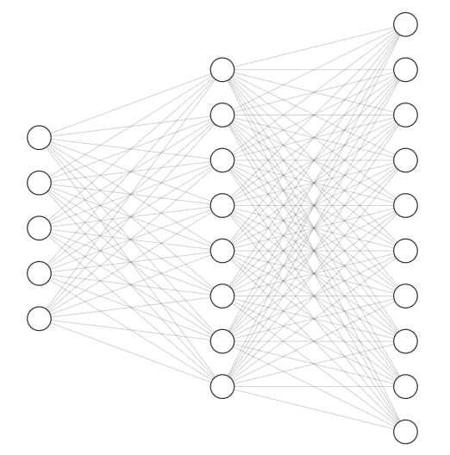
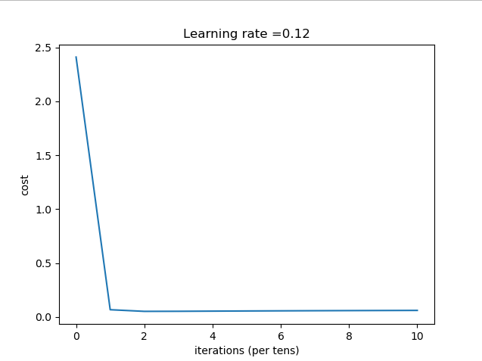

PART 2
relu
softmax
Input Layer = 28*28
Hidden Layer = 8*8*2
Output Layer = 10

Slide 4
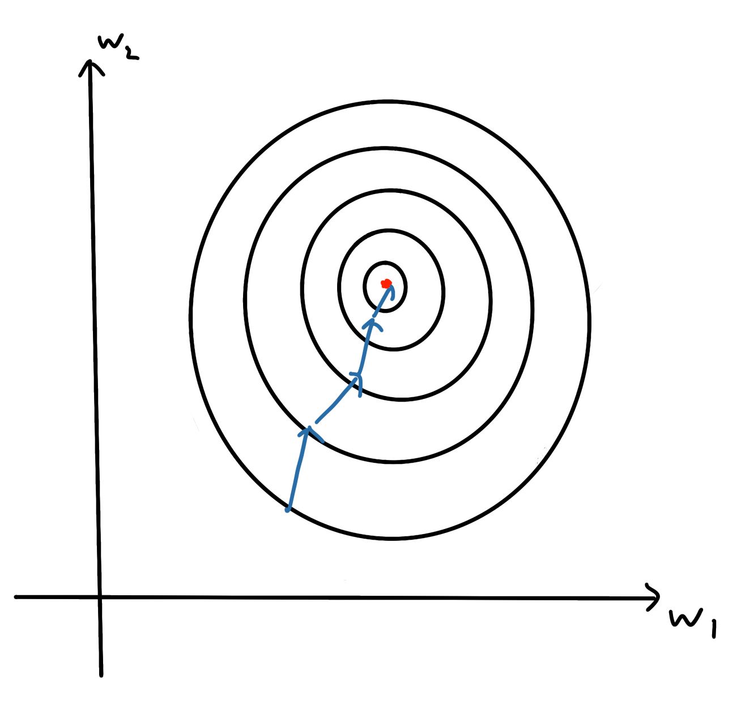
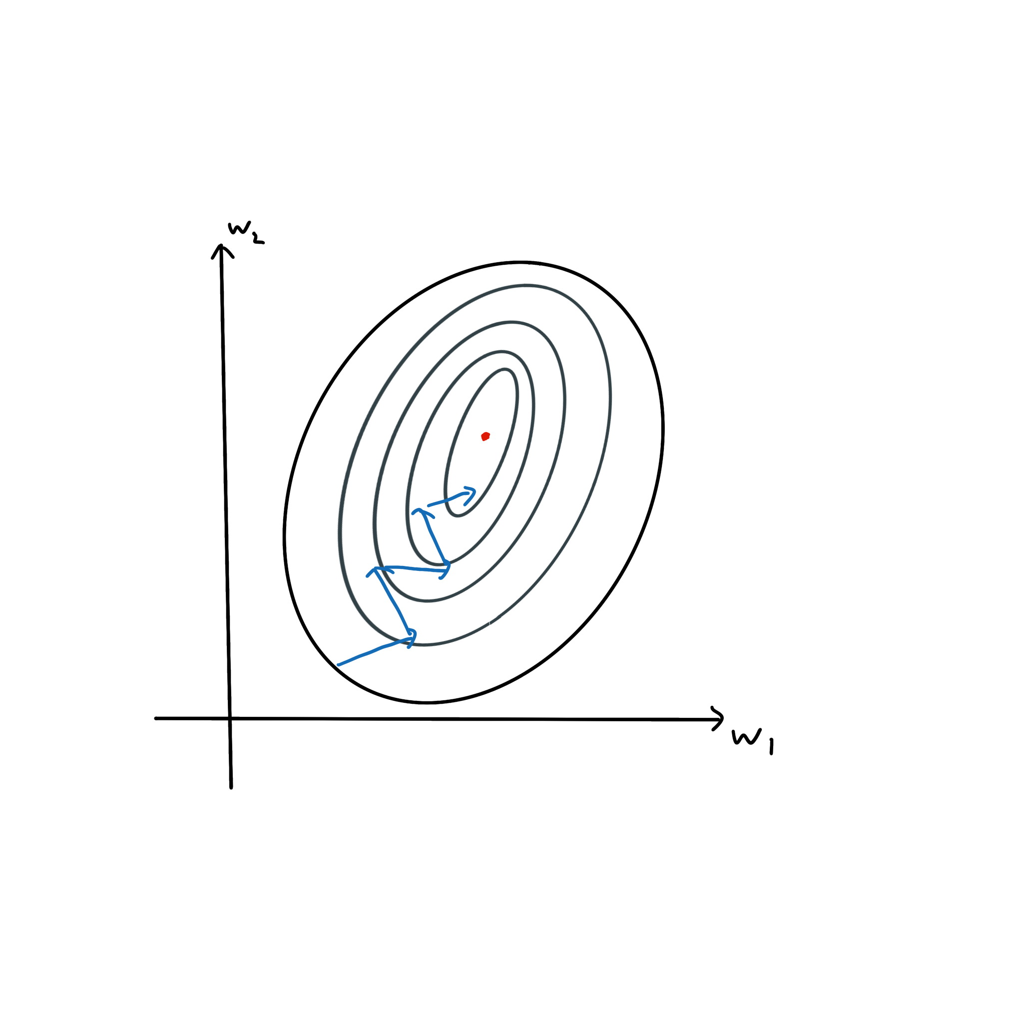
归一化

Slide 5
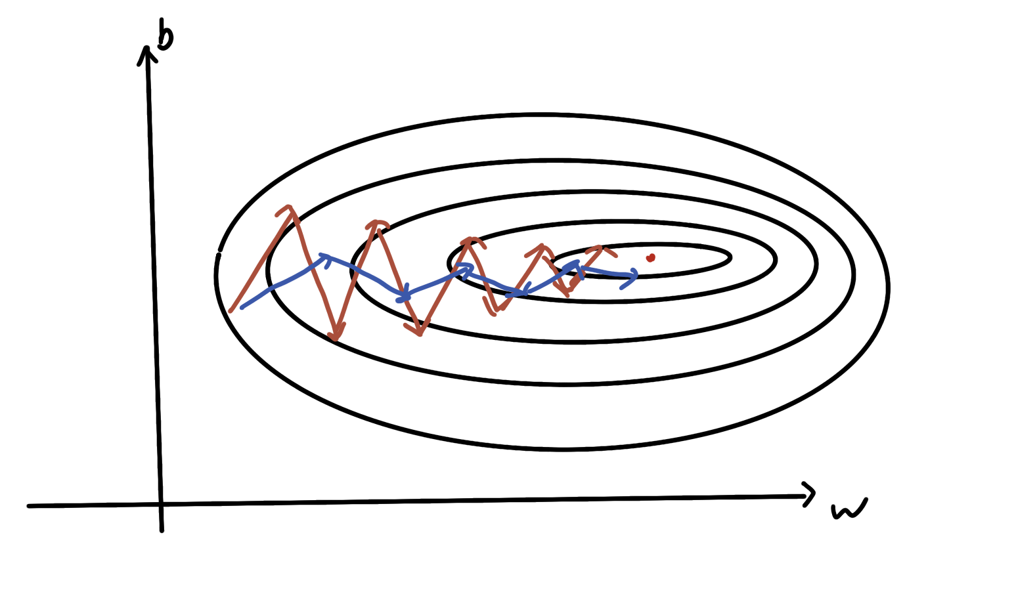
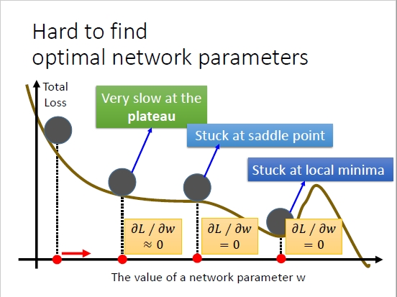
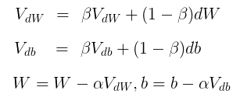
momentum

Slide 6
感谢各位观看
THANKS FOR WATCHING

